Slide 1
Анализ причин несоответствия результатов на ОГЭ
Силиванова Анастасия Александровна,
учитель географии ГБОУ СОШ №1 с. Борское

Slide 2

Результативность

Slide 3
Причины
Ошибки распределения времени на каждого ученика
Недостаточное внимание к учащимся с повышенной мотивацией
Изменение предметов по выбору учащимися в марте (сокращенный срок подготовки)

Slide 4
Меры подготовки
Разбор вариантов
Решение тестов
Прорешивание отдельных заданий
Разбор типичных ошибок
Заучивание и отработка алгоритмов работы
Отработка номенклатуры по карте

Slide 5
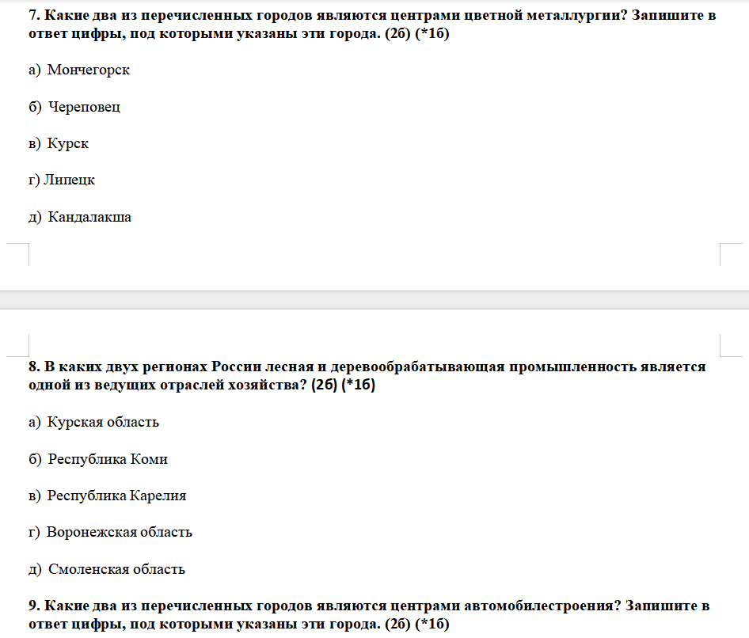
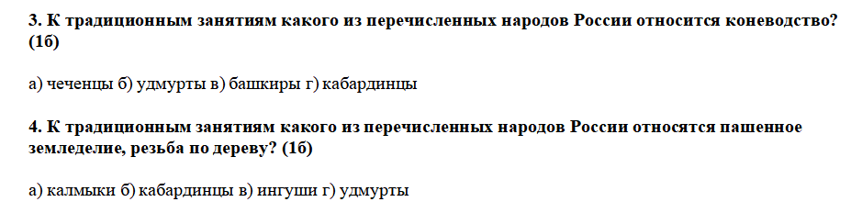
Дополнительные меры. Изменение оформления конрольных работ

Slide 6
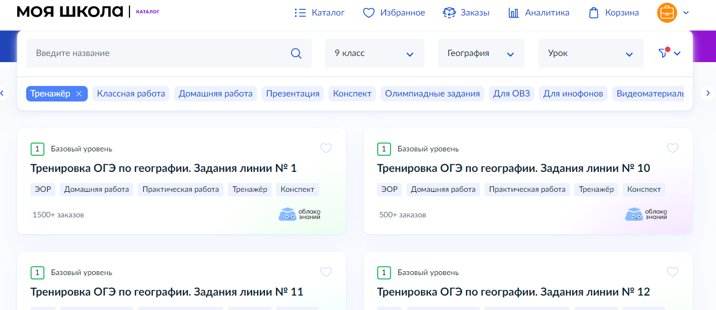
Дополнительные меры. ЦОС «Моя школа»

Slide 7
Спасибо за внимание!

